Slide 1
K čemu je užitečná statistika?
Jak využít statistická data?
28. 11. 2017
Pardubice
Vít Richter
Národní knihovna ČR
vit.richter@nkp.cz

Slide 2
Hlavní témata
Proč je užitečné zabývat statistikou?
4 oblasti využití statistických dat
  Sledování statistických údajů
  Porovnávání se standardy
  Benchmarking – vzájemné porovnávání mezi knihovnami
  Měření efektivnosti investic – ROI: Return on Investment

Slide 3
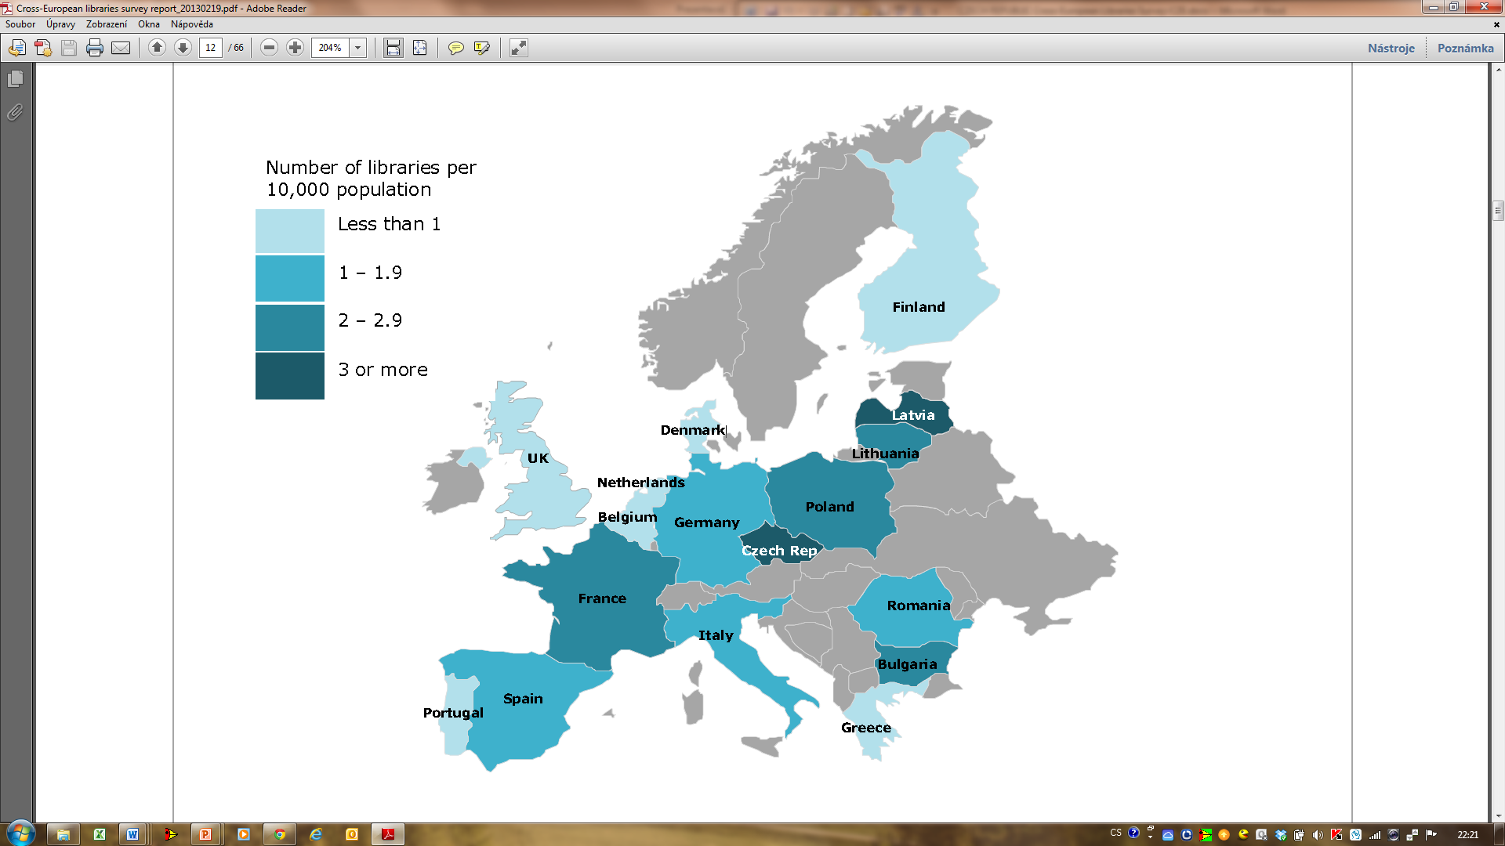
EU = 63 000 veřejných knihoven
ČR = 5 500
Hustota knihoven:
EU = 1,3VK/10000
ČR = 5,1VK/10000
Financování:
Portugalsko = 6 EUR/obyv.
ČR = 15 EUR/obyv.
Dánsko = 65 EUR/obyv.

Slide 4
Dlouhodobý trend: knihovna jako kulturní,
vzdělávací a komunitní centrum obce

Slide 5
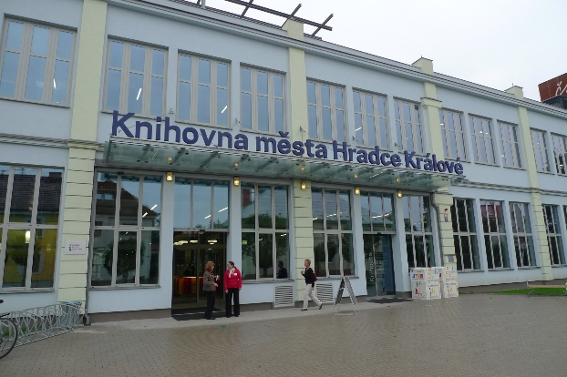


Knihovny pod dvojím tlakem
Provozovatel
Uživatelé
Využívání rozpočtu
Sledování výkonu
Snižování rozpočtu
Zbytnost instituce
Rozsah služeb
Kvalita služeb
Nezájem o služby

Slide 6
Často kladené otázky
Má knihovna hodně nebo málo pracovníků?
Vydává na nákup knihovního fondu hodně nebo málo peněz?
Chce zřizovatel snížit rozpočet knihovny?
Chce knihovna požádat o zvýšení dotace na knihovnu?
Jsou služby a zdroje knihovny efektivně využívány?
Ve které oblasti dosahuje knihovna dobrých výsledků?
Ve kterých zaostává?
Co dělat více, co dělat méně?
Potřebuje obec knihovnu?

Slide 7
Problémy měření výkonu v knihovnách
Jak měřit, ocenit výkon?
Jak měřit výkon a kvalitu svých služeb?
Jak prokázat svou efektivnost?
S kým se srovnávat?
Ziskovost ⬄ hospodárnost
Problém vstupů a výstupů
  Vstup = finanční prostředky
  Výstup = služby = nepeněžní plnění = bezplatnost
Různorodost výstupů a služeb bez jednotného měřítka
  výpůjčky
  vzdělávání, akce
  návštěvy fyzické
  návštěvy internetové stránky

Slide 8
Problémy měření výkonu v knihovnách
Jak měřit, ocenit výkon?
4 metody pro měření činnosti veřejných knihoven
Jak měřit výkon a kvalitu svých služeb?
Jak prokázat svou efektivnost?
S kým se srovnávat?
Ziskovost ⬄ hospodárnost
Problém vstupů a výstupů
  Vstup = finanční prostředky
  Výstup = služby = nepeněžní plnění = bezplatnost
Různorodost výstupů a služeb bez jednotného měřítka
  výpůjčky
  vzdělávání, akce
  návštěvy fyzické
  návštěvy internetové stránky
Sledování statistických údajů
Porovnávání se standardy
Benchmarking – vzájemné porovnávání mezi knihovnami
Měření efektivnosti investic – ROI: Return on Investment

Slide 9
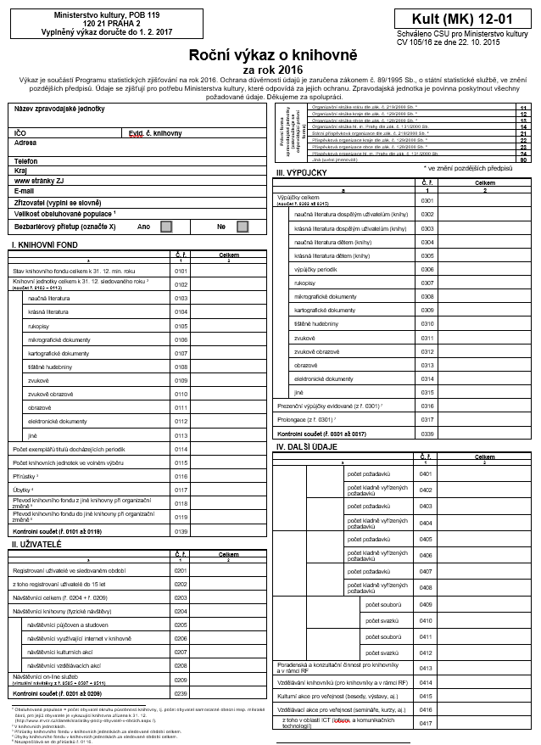
Co umožňuje běžná statistika
Co a kolik toho máme
Kolik a čeho uděláme
Časové řady - sledování trendů

Slide 10

Standard pro dobrou knihovnu
Počet hodin pro veřejnost/ týdně
Obnova knihovního fondu
Výdaj na nákup KF/1 obyvatele
Počet PC s internetem
Počet studijních míst
Dostupnost VKIS všem bez rozdílu
Dostupnost VKIS pro menšiny
Dostupnost webové stránky knihovny
Docházková vzdálenost
Vzdělávání pracovníků
Sledování spokojenosti uživatelů

Slide 11
Jaká je „dobrá“ knihovna?
Provozní doba
Dostupnost knihovny
Plocha knihovny
Webová stránka
Knihovní fond - financování
Online katalog
Knihovní fond - % obměny
Vzdělávání pracovníků
Studijní místa
Internetová místa
Spokojenost uživatelů
Kulturní,
vzdělávací,
komunitní
aktivity???
Personální zajištění???

Slide 12
Benchmarking knihoven
Benchmarking
Podle
předem
určeného
standardu

Slide 13
Co je BENCHMARKING?
Metoda vzájemného srovnávání, učení a zlepšování činnosti knihoven
CO MY DĚLÁME?
JAK TO MY DĚLÁME?
JAK DOBŘE TO MY DĚLÁME?
CO DĚLAJÍ JINÍ?
JAK TO DĚLAJÍ JINÍ?
JAK DOBŘE TO JINÍ DĚLAJÍ?
SROVNEJTE
A UČTE SE
PŘÍLEŽITOSTI A NÁMĚTY KE ZLEPŠOVÁNÍ
Převzato: A. Plášková: Benchmarking. VŠE

Slide 14
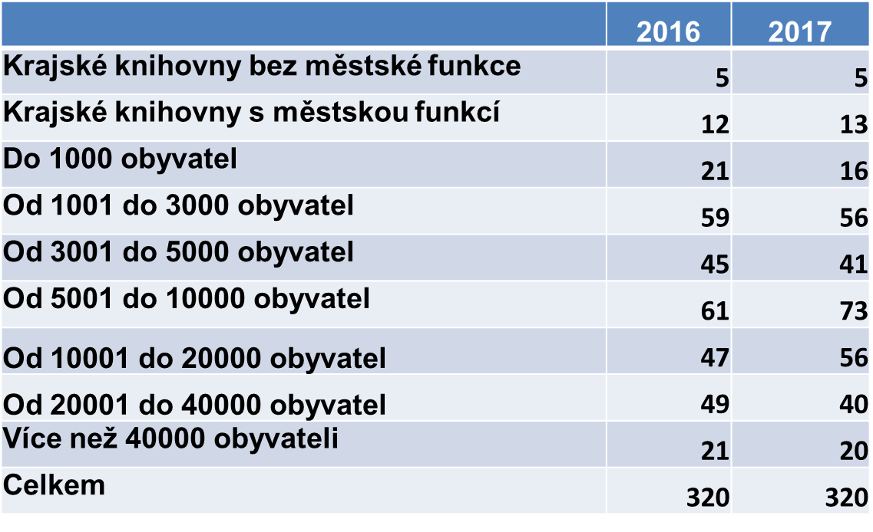
Knihovny v benchmarkingu
Výchozí předpoklad:
  Knihovny obcí určité velikosti poskytují analogický objem služeb
Přepočet statistických ukazatelů k počtu obyvatel obce
  Pro hodnocení se používají standardní statistické ukazatele
  Problém: úplnost a kvalita dat

Slide 15
Sledujeme 35 indikátorů
Podmínky pro činnost knihovny | Uživatelé, služby | Financování, výdaje, efektivita
KF/1000 obyvatel | % obsluhované populace | Provozní náklady/1 návštěva
% obnovy KF | % mládeže | Provozní náklady/1 obyvatele
Přírůstek/1000 obyvatel | Návštěvy/1 obyvatele | Náklady na nákup KF/obyvatele
Periodika/1000 obyvatel | Návštěvy/1 provozní hodinu | Náklady EIZ/obyvatele
Internet/1000 obyvatel | Virtuální návštěvy/1 obyvatele | Náklady na nákup KF/výpůjčky
Plocha/1000 obyvatel | % návštěv internetu | % provozních nákladů
Studijních míst./1000 obyvatel | Výpůjčky/1 obyvatele | % nákladů na nákup knihovního fondu
Úvazky/1000 obyvatel | Výpůjčky/čtenář | % osobních nákladů
Úvazky/1000 čtenářů | Obrat KF | % získaných dotací
Úvazky/1000 návštěvníků |  | % vlast. příjmů
Roční provozní doba/1000 obyvatel | Kulturní a vzdělávací akce/1000 obyv.
% roč. provozní doby/prac. fond zam. | Internetové služby
Nabídka
Využití, služby
Financování, efektivita

Slide 16
Knihovny v benchmarkingu
 | r. 2015 | r.2016 | r.2017
Jihočeský kraj | 19 | 21 | 21
Jihomoravský kraj | 21 | 24 | 19
Karlovarský kraj | 7 | 9 | 8
Královehradecký kraj | 26 | 24 | 25
Liberecký kraj | 12 | 10 | 9
Moravskoslezský kraj | 46 | 44 | 48
Olomoucký kraj | 12 | 11 | 10
Pardubický kraj | 18 | 16 | 18
Plzeňský kraj | 16 | 17 | 17
Praha | 3 | 3 | 4
Středočeský kraj | 30 | 30 | 31
Ústecký kraj | 12 | 11 | 12
Vysočina | 12 | 8 | 9
Zlínský kraj | 19 | 17 | 15
CELKEM | 253 | 245 | 246
 | r. 2015 | r.2016 | r.2017
Banskobystrický kraj | 17 | 19 | 18
Bratislavský kraj | 2 | 4 | 4
Košický kraj | 3 | 3 | 3
Nitrianský kraj | 11 | 14 | 13
Prešovský kraj | 8 | 11 | 14
Trenčianský kraj | 3 | 10 | 7
Trnavský kraj | 3 | 5 | 5
Žilinský kraj | 10 | 9 | 10
CELKEM | 57 | 75 | 75

Slide 17
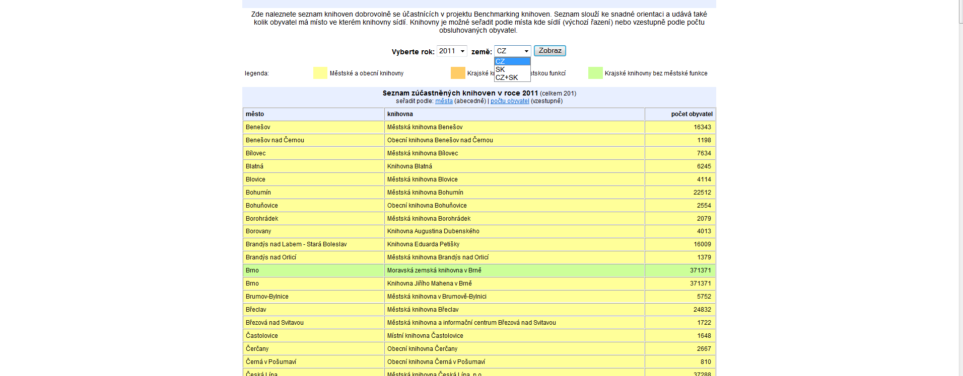
Databáze „Benchmarking knihoven“
Vyběr knihovny pro porovnávání

Slide 18
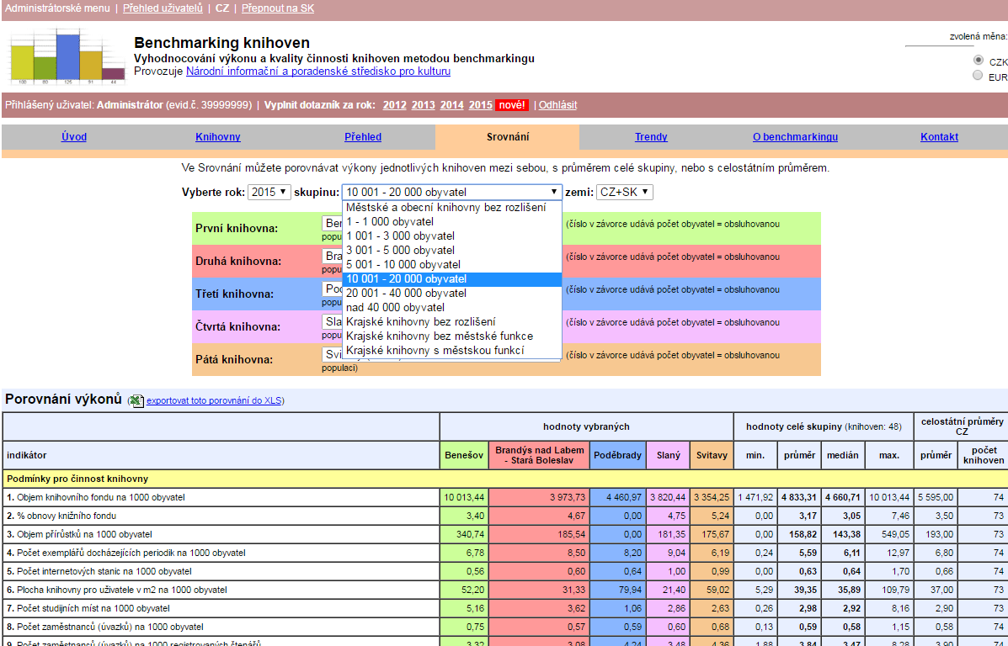
Výběr knihoven a jejich porovnání
Výběr knihoven pro srovnání

Slide 19
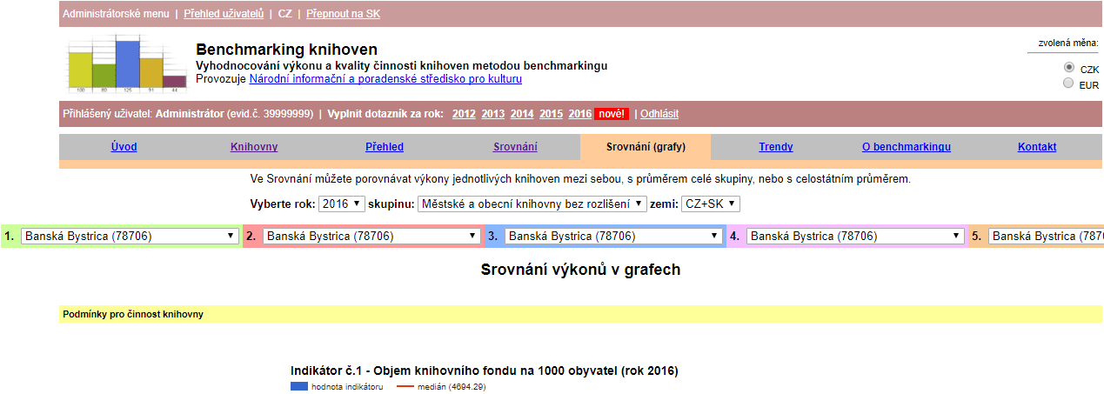
Srovnání (grafy)

Slide 21
Barevné značení výsledků

Slide 22
SWOT analýza

Slide 23
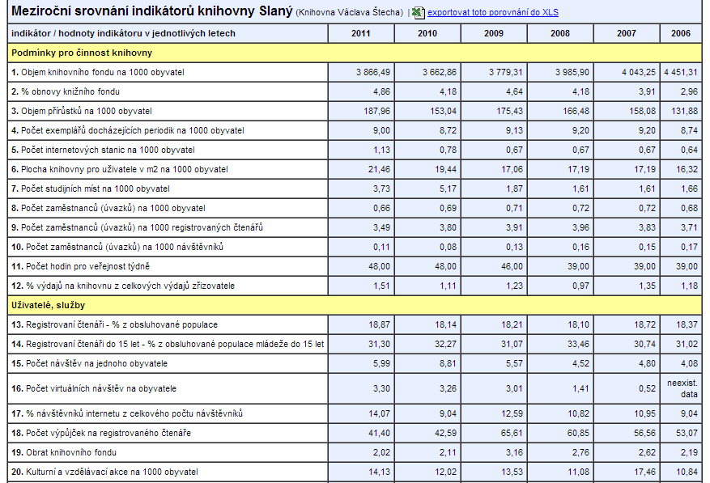
Sledování trendů

Slide 24
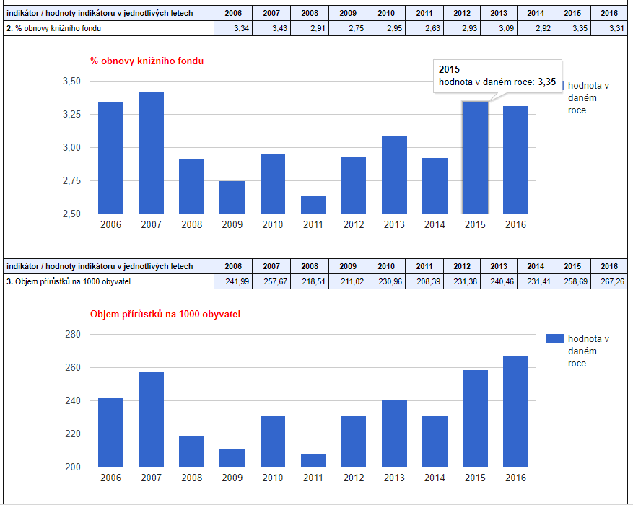
Sledování trendů

Slide 25
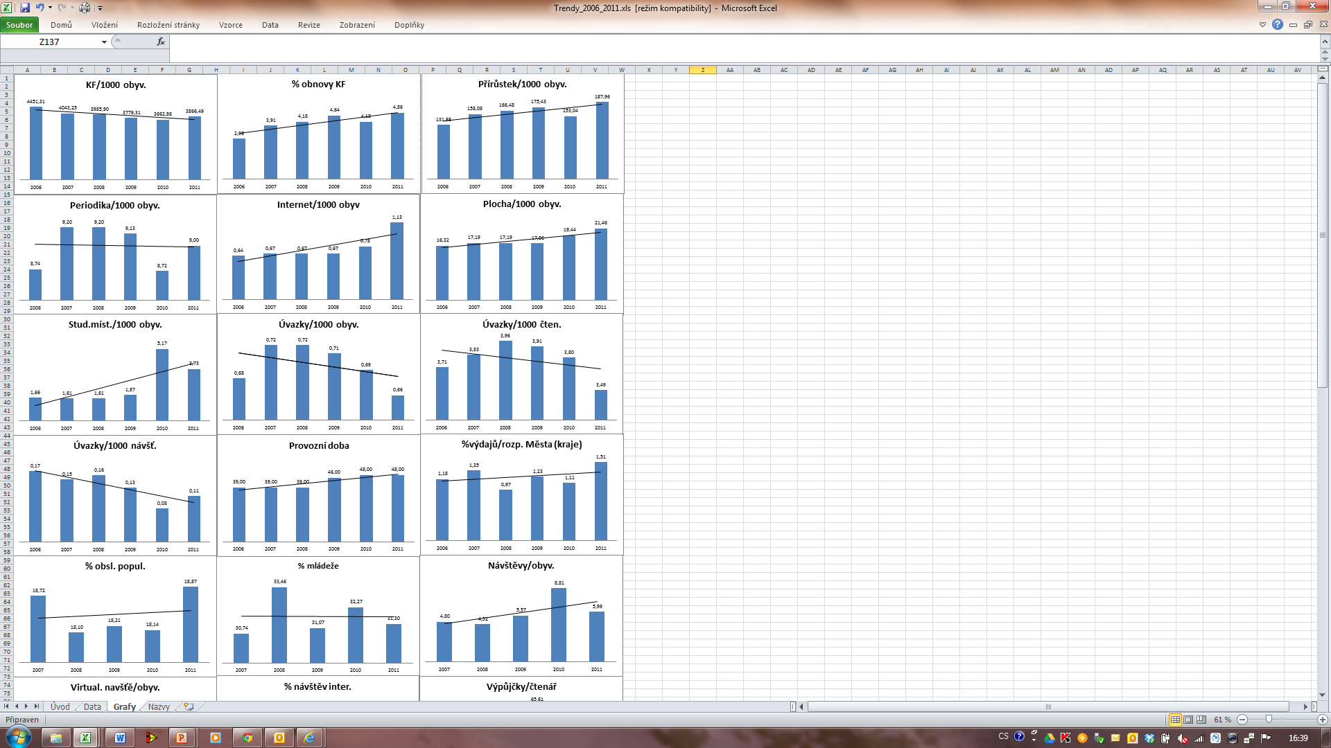

Slide 26
K čemu je benchmarking užitečný?
Definuje nejlepší výkony
Pohotová metoda pro srovnávání – možnost zjistit silné a slabé stránky
Dává včasné varování, pokud knihovna zaostává
Podporuje tvořivé uvažování o vnitřních procesech
Pomáhá rozvíjet spolupráci, navázání nových kontaktů
Efektivní využití statistických dat
Omezení metody benchmarkingu

Slide 27
Benchmarking je dlouhodobý proces
V čem
pomůže
projekt?
Co musíte
udělat
knihovna?
Benchmarking nekončí definování indikátorů nebo pouhým měřením!!!

Slide 28
K čemu využíváte benchmarking?
Chci vědět, jak na tom je moje knihovna | 78
Snažím se podle výsledků něco v knihovně změnit | 42
Zajímá mě, jak na tom jsou jiné knihovny, které znám. | 40
O výsledcích informuji pracovníky knihovny, aby si uvědomili, jak na tom jsme | 37
O výsledcích informuji svého zřizovatele | 24
Zjištěné údaje používám jako argument, když žádám o zvýšení rozpočtu | 22
Zjištěné údaje používám jako argument, když chce obec omezit činnost knihovny | 15
Některá čísla uvádím ve výroční zprávě. | 13
Zjištěné údaje využívám při přípravě nového projektu | 12
Benchmarking mi pomohl něco v knihovně změnit | 3
Moc mě to nezajímá, ale chtěla to vedoucí či metodička… | 1
Jen tak – ze zájmu. | 0

Slide 29
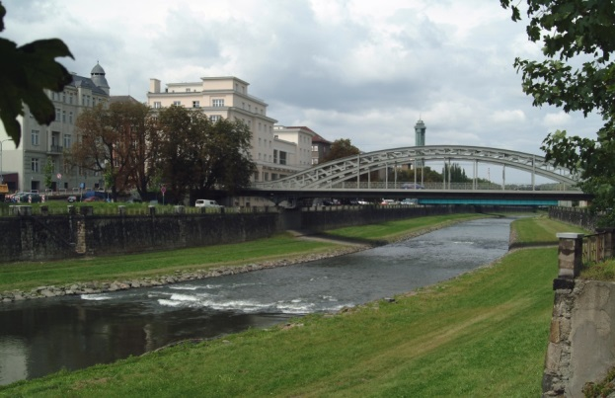
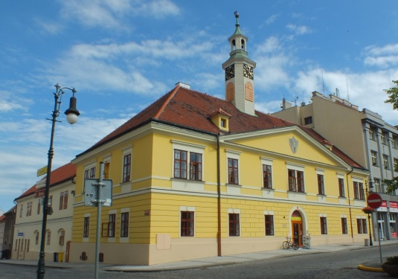
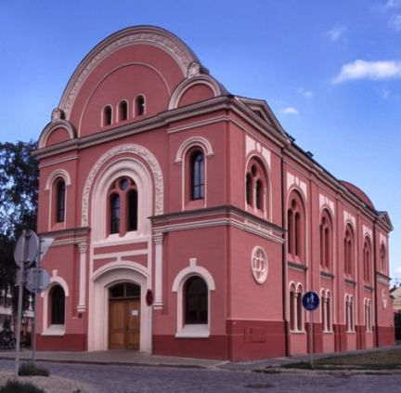
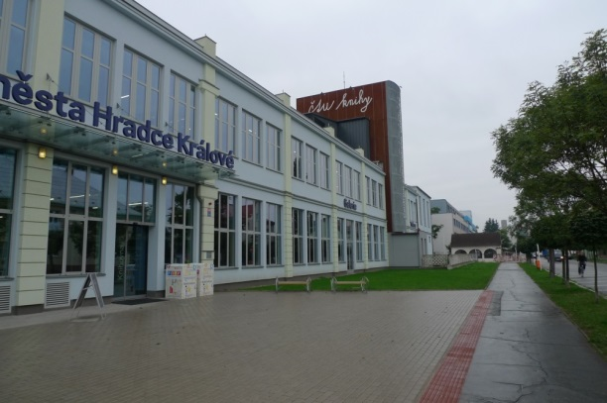
Soutěž Městská knihovna roku …
Od roku 2010
2 kola
Hodnocení podle benchmarkingu
Prohlídky knihoven

Slide 30
Sledované indikátory – přepočet na body
Název | Váha
Knihovní jednotky/1000 obyvatel | 0,5
% obnovy knihovního fondu | 1,5
Přírůstek KJ/1000 obyvatel | 1,5
Počet periodik/1000 obyvatel | 1,5
Internet/1000 obyvatel | 1
Plocha pro uživatele m2/1000 obyvatel | 2
Počet studijních míst/1000 obyvatel | 1
Pracovní úvazky/1000 obyvatel | 1
Roční provozní doba/1000 obyv. | 1
% obsluhované populace | 2,5
% obsluhované populace | 2,5
% mládeže | 3
Návštěvy/obyvatel | 1,5
Počet výpůjček na obyvatele | 2
Obrat knihovního fondu | 3
Kulturní a vzdělávací akce/1000 obyvatel | 1
Internetové služby | 3
Provozní výdaje/1 návštěva | 2
Výdaje na nákup KF/obyvatel | 1
% provozních nákladů z celkových výdajů | 1
% nákladů na nákup KF z celkových výdajů | 2
% osobních nákladů z celkových výdajů | 1

Slide 31
Důležité odkazy
Informace o projektu Benchmarking knihoven
  http://ipk.nkp.cz/odborne-cinnosti/mereni-vykonu-a-kvality-v-knihovnach-1/Benchmarking.htm
Článek – Knižnice, 2013, č. 3
  http://www.snk.sk/images/snk/casopis_kniznica/2013/marec/03.pdf
Článek – Čtenář, 2015, č. 5, s. 163-166
Článek – Benchmarking knihoven a německý Bibliotheksindex, In: Knihovna pro všechny, Ostrava, Moravskoslezká vědecká knihovna 2015, s. 6 - 24
Databáze benchmarkingu
  http://www.benchmarkingknihoven.cz/
Jak se zapojit: kontakty na NK ČR
  vit.richter@nkp.cz Vladana.Pillerova@nkp.cz

Slide 32
Měření efektivity vynaložených prostředků ve veřejné knihovně
Projekt ROI (Return on Investment)

Slide 33
Metodika měření hodnoty služeb poskytovaných veřejnými knihovnami
Hledáme odpověď na otázku: „Vyplatí se knihovna?“
Projekt Městská knihovna v Praze, FES Univerzita Pardubice, EF Univerzita Mateja Bela Banská Bystrica
  Spolupracující knihovny MK Kutná Hora, MK Tábor, Knihovna BBB Uherské Hradiště,
  2011 – 2013.

Slide 34
Proč projekt ROI?
Knihovny jsou financovány z veřejných zdrojů
Jsou knihovny dobrou investicí? Něco jako škola, nemocnice, dětské hřiště…
Pokud financujeme knihovnu, je to dobrá investice?
Je financování knihoven v době internetu ztrátou?
Kdy a jak se nám investice vrátí?
Omezení benchmarkingu knihoven
  Lze porovnat výkony podobných knihoven
  Nelze ohodnotit přinos pro uživatele, veřejnost

Slide 35
Základní metoda: měřování nákladů a užitků
(Cost-benefit analýza - CBA)
Určení nákladů je relativně bezproblémové
  Známe výdaje na činnost knihovny
Ohodnocení užitků je ale nesnadné
  Služby knihoven jsou v zásadě bezplatné
  Nemají tržní ocenění
Využití různých metod z oblasti ekonomie
Efektivnost =
Hodnota poskytnuté služby
Náklady
= větší nebo menší 1

Slide 36
Jak stanovit cenu něčeho, co cenu nemá?
Hledat podobné služby, které mají tržní hodnotu
  Výpůjční služby a antikvariát: rozdíl mezi nákupní a prodejní cenou knihy
Ptát se uživatelů: Co by se dělo, kdyby knihovny nebyly?
Zjistit ochotu uživatelů, platit za poskytnuté služby
  Kolik byste byl ochoten zaplatit za výpůjčku?
Ochota přijmout náhradu, když služby není dostupná
  Například převod členství v knihovně na někoho jiného
Testováno několik druhů dotazníků

Slide 37
Dotazníkové šetření uživatelů I.
Základní otázka:
Když zvážíte výpůjčky či další informace, které jste získal/a při vaší poslední návštěvě, ušetřila vám knihovna peníze?
  Ano
  Ne
  Nerozumím otázce
Kolik korun vám knihovna takto ušetřila?
  … Kč

Slide 38
Kolik vám ušetřila knihovna při poslední návštěvě?
Počty respondentů, celkem 3553
  MKP – 2 227 respondentů
  MK Tábor – 387 respondentů
  MK Kutná Hora – 57 respondentů
  Knihovna BBB Uherské Hradiště – 882 respondentů
Zjištěné hodnoty
  MKP Praha = 742,- Kč, Kutná Hora 592,- Kč, Tábor 830,- Kč, Uherské Hradiště 813,- Kč
Hodnota jedné návštěvy knihovny
742,- Kč

Slide 39
Jak si vypočítat hodnotu služeb?
Počet návštěv registrovaných uživatelů
  Odpočet náhodných návštěv
Výpočet: Počet návštěv X 742,- Kč
Příklad Masarykova veřejná knihovna Vsetín 2013:
  Počet návštěv: 224 118
  Výdaje v Kč: 17 423 166
Hodnota poskytnuté služby:
  224 118 návštěv x 742 Kč = 166 295 556,- Kč

Slide 40
Vzorec pro efektivnost knihovny
Efektivnost =
Hodnota poskytnuté služby
Náklady
166 295 556,- Kč
17 423 166,- Kč
Efektivnost =
= 9,54,- Kč
1 koruna vložené do vsetínské knihovny
„vydělá“ 9,5 Kč za rok

Slide 41
Dotazníkové šetření uživatelů II.
Série 9 otázek, klíčová z nich:
  Představte si, že majitel antikvariátu není ochoten Vám tento jediný exemplář prodat, protože jej už slíbil jinému zájemci. Je ale ochoten Vám jej za úplatu na měsíc půjčit (pronajmout). Jakou maximální (nejvyšší) částku byste byl ochoten za vypůjčení zaplatit?….
Dotázáno 23 482 čtenářů MKP náhodně vybraných absenčních výpůjček – odpovědělo 8 244 čtenářů.
  Hodnota jedné absenční výpůjčky: 66,24 Kč

Slide 42
Výpočet efektivnosti výpůjček
Vzorec pro efektivnost knihovny:
Hodnota poskytnuté služby
Náklady
Efektivnost =
66,- Kč X počet absenčních výpůjček
Náklady na zajištění absenčních výpůjček
Efektivnost =

Slide 43

http://www.mlp.cz/cz/o-knihovne/knihovna-v-cislech/roi/

Slide 44
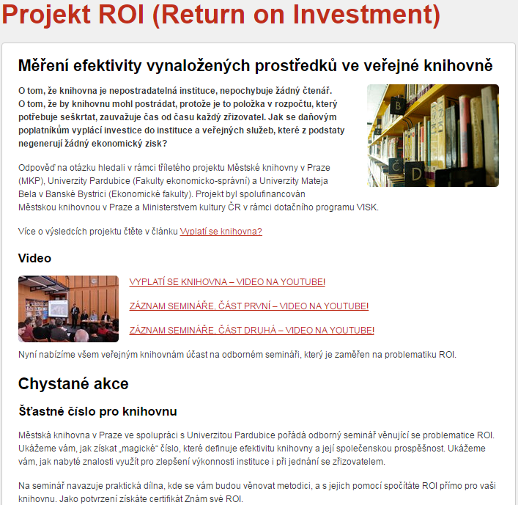
http://www.mlp.cz/cz/o-knihovne/knihovna-v-cislech/roi/

Slide 45
Znáte svá čísla?
Má knihovna hodně nebo málo pracovníků?
Vydává na nákup knihovního fondu hodně nebo málo peněz?
Chce zřizovatel snížit rozpočet knihovny?
Chce knihovna požádat o zvýšení dotace na knihovnu?
Jsou služby a zdroje knihovny efektivně využívány?
Ve které oblasti dosahuje knihovna dobrých výsledků?
Ve kterých zaostává?
Potřebuje obec knihovnu?

Slide 46
K čemu je užitečná statistika?
Jak využít statistická data?
28. 11. 2017
Liberec
Vít Richter
Národní knihovna ČR
vit.richter@nkp.cz

